Slide 1
Điểu khiển học sinh cả lớp thực hiện hoạt động vận động nhỏ -
Trò chơi khởi động đầu tiết học: “Trời mưa, trời mưa”
Cách chơi:
- Quản trò: (hô): Trời mưa, trời mưa
→ Cả lớp: Che ô, đội mũ (hai tay vòng lên phía trên đầu)
- Quản trò: Mưa nhỏ
→ Cả lớp: Tí tách, tí tách (Vỗ nhẹ hai tay vào nhau)
- Quản trò: Trời chuyển mưa rào
→ Cả lớp: Lộp độp, lộp độp (Vỗ tay to hơn)
- Quản trò: Sấm nổ
→ Cả lớp: Đì đoàng, đì đoàng (nắm bàn tay phải, giờ lên cao hai lần)
- Quản trò: Đã 9 giờ tối
→ Cả lớp: Đi ngủ, đi ngủ (Hai tay úp vào nhau, đưa lên sát má, nghiêng đầu)
- Quản trò: Trời đã sáng tỏ
→ Cả lớp: Gà gáy ò ó o (làm động tác gà gáy)
- Quản trò: Rủ nhau tới trường
→Cả lớp: Ngồi vào ngay ngắn (Ngồi xuống vị trí )

Slide 2
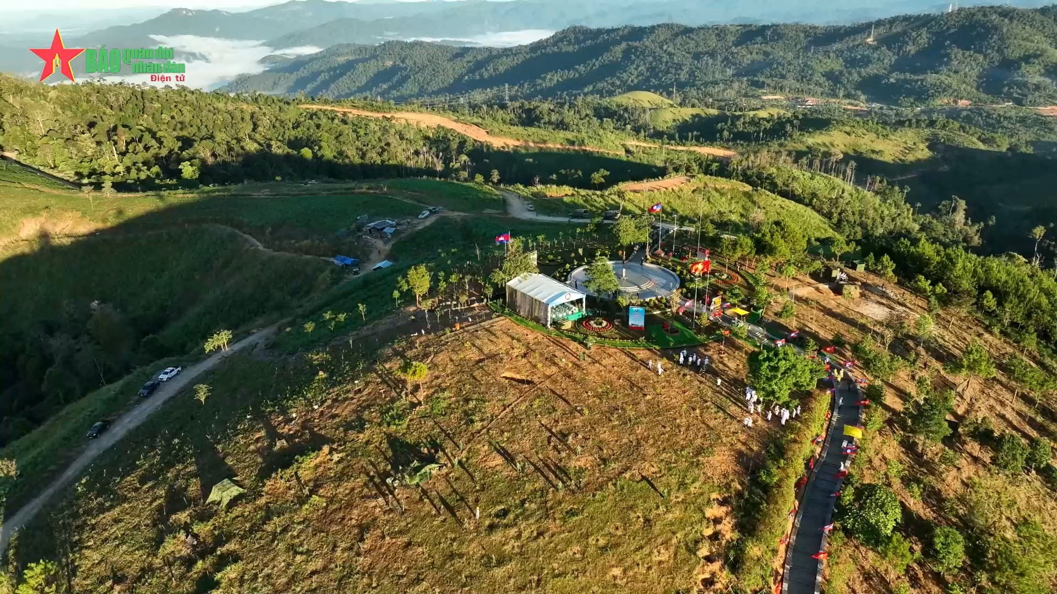

Slide 3
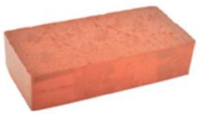

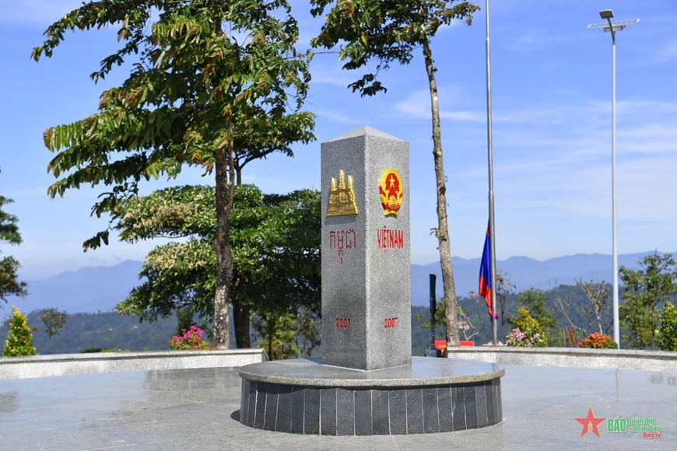
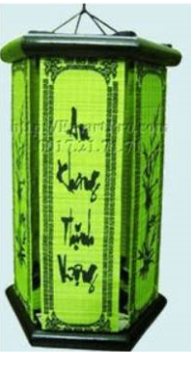
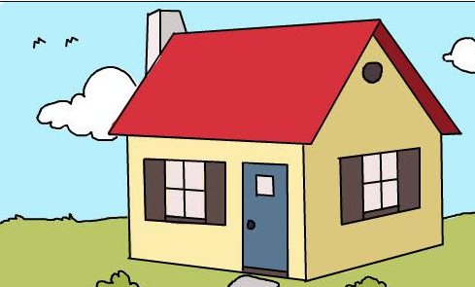
Cột mốc được làm bằng đá hoa cương, có hình trụ tam giác, nặng khoảng 1 tấn, cao 2m

Slide 4
Trò chơi
-Mỗi tổ cử 5 bạn tham gia trò chơi, lần lượt trả lời 5 câu hỏi bằng cách viết đáp án lên bảng, sau khi viết xong đáp án của mình học sinh về chỗ ngồi.
-Học sinh dưới lớp tự trả lời vào nháp.

Slide 5


9
8
7
6
5
4
3
2
10
0
1
Câu 1: viết công thức tính diện tích xung quanh của hình lăng trụ đứng?

Slide 6
9
8
7
6
5
4
3
2
10
0
1
Câu 2: viết công thức tính thể tích của hình lăng trụ đứng?

Slide 7
9
8
7
6
5
4
3
2
10
0
1
Câu 3: viết công thức tính chu vi đáy là hình chữ nhật của hình lăng trụ?

Slide 8
9
8
7
6
5
4
3
2
10
0
1
Câu 4: viết công thức tính diện tích đáy là hình tam giác của hình lăng trụ?

Slide 9
9
8
7
6
5
4
3
2
10
0
1
Câu 5: viết công thức tính chu vi đáy là hình tam giác của hình lăng trụ?

Slide 10
Câu 1: viết công thức tính diện tích xung quanh của hình lăng trụ đứng?
Câu 2: viết công thức tính thể tích của hình lăng trụ đứng?
Câu 3: viết công thức tính chu vi đáy là hình chữ nhật của hình lăng trụ?
Câu 4:viết công thức tính diện tích đáy là hình tam giác của hình lăng trụ?
Câu 5: viết công thức tính chu vi đáy là hình tam giác của hình lăng trụ?

Slide 11
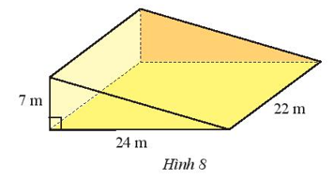
Bài 4: DIỆN TÍCH XUNG QUANH VÀ THỂ TÍCH CỦA HÌNH LĂNG TRỤ ĐỨNG TAM GIÁC, LĂNG TRỤ ĐỨNG TỨ GIÁC
3.DIỆN TÍCH XUNG QUANH VÀ THỂ TÍCH CỦA
MỘT SỐ HÌNH KHỐI TRONG THỰC TIỄN
Thực hành 4/sgk trang 61
Để làm cầu bắc qua một con kênh, người ta đúc một khối bê tông hình lăng trụ đứng tam giác có kích thước như Hình 8. Hãy tính thể tích của một khối bê tông.

Slide 12
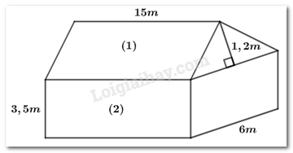
Tính thể tích phần không gian của một ngôi nhà dạng một lăng trụ đứng theo các kích thước đã cho trong hình

Slide 13
-3 học sinh được mời vào nhóm chuyên gia, nhóm chuyên gia có 2 phút để thảo luận phương án giải quyết bài toán
-nhóm chuyên gia cử ra 1 bạn trình bày cách giải bài toán của nhóm mình, mời các bạn dưới lớp cùng hoàn chỉnh bài giải.

Slide 14
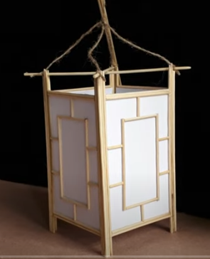
Nhân dịp trung thu, lớp 7A1 thực hiện làm một chiếc lồng đèn để trang trí lớp. Nhóm các bạn nam đã hoàn thành khung của chiếc lồng đèn có dạng hình lăng trụ đáy là hình chữ nhật có độ dài 2 cạnh là 40cm và 30cm. Chiều cao lồng đèn là 50cm. Các bạn nữ cần mua bao nhiêu m² giấy màu để dán đủ xung quanh lồng đèn? ( Các mép dán không đáng kể)

Slide 15
Cột mốc được làm bằng đá hoa cương, có hình trụ tam giác, nặng khoảng 1 tấn, cao 2m

